Slide 1
Meu primeiro app personalizado
Bruno Seabra Carneiro
bsc

Slide 2
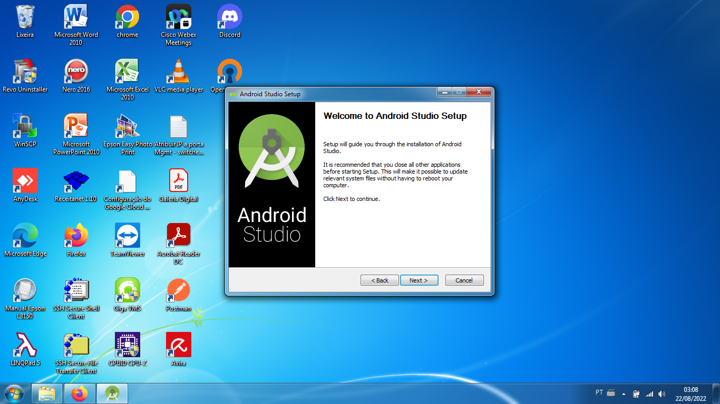
1 - Instalar o Android Studio em sua plataforma de prática atual

Slide 3
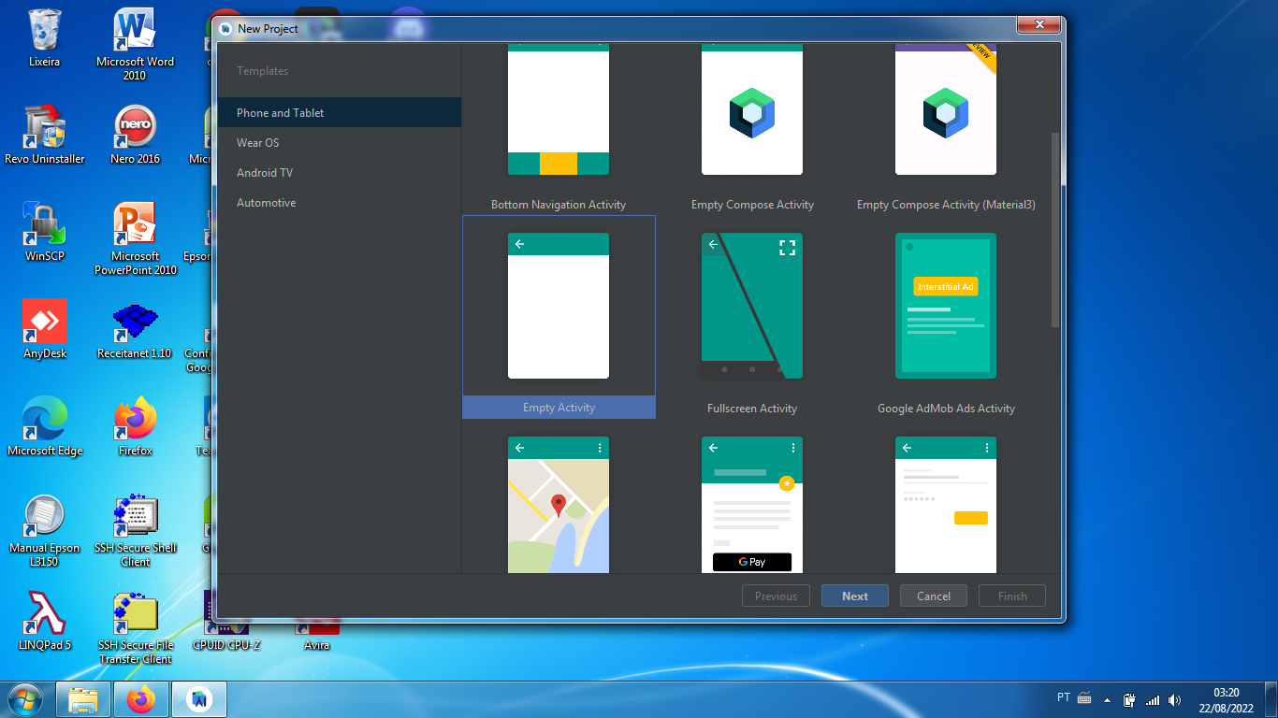
2 - Iniciar uma atividade vazia (empty_activity)

Slide 4
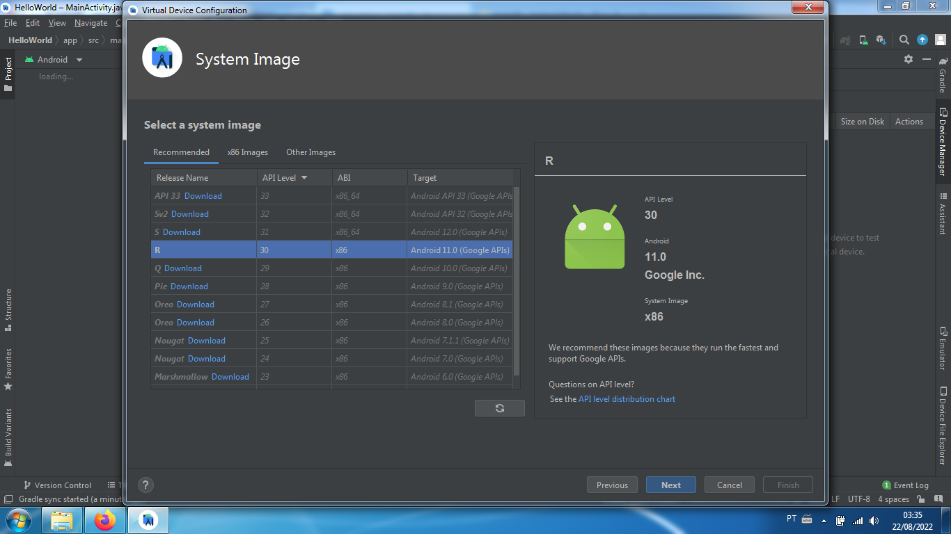
3 - Configurar um AVD

Slide 5
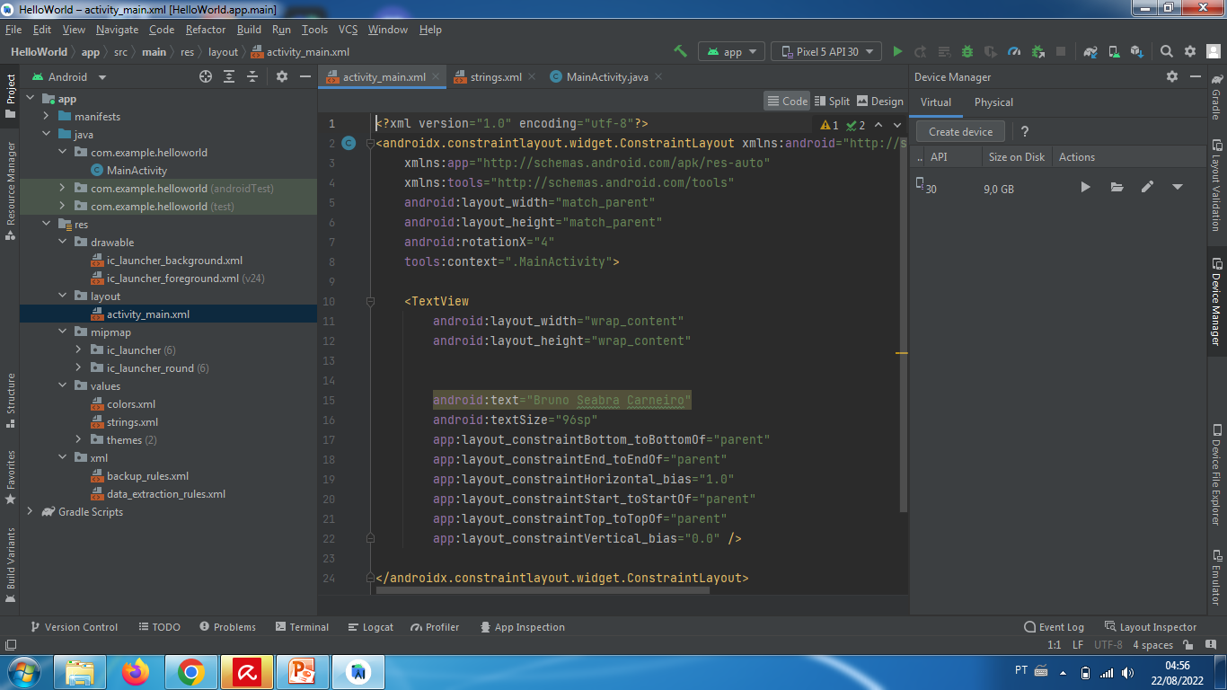
4 - Na Project View, abrir res->layout->activity_main.xml

Slide 6
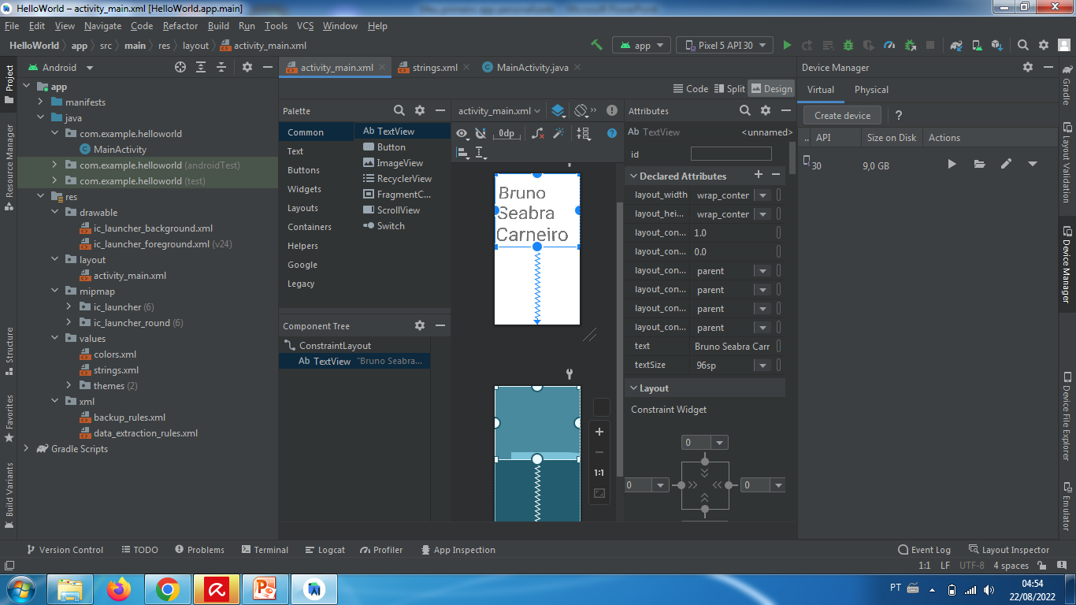
5 - Alterar a posição do componente TextView para o canto superior esquerdo

Slide 7
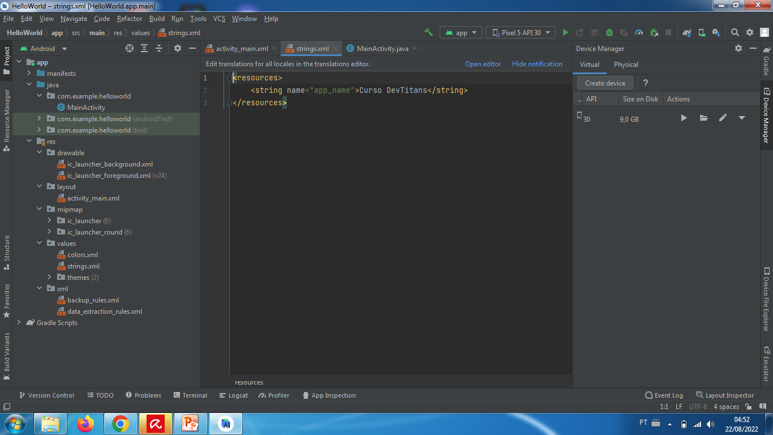
6 - Na Project View, abrir res->values->strings.xml

